Slide 1
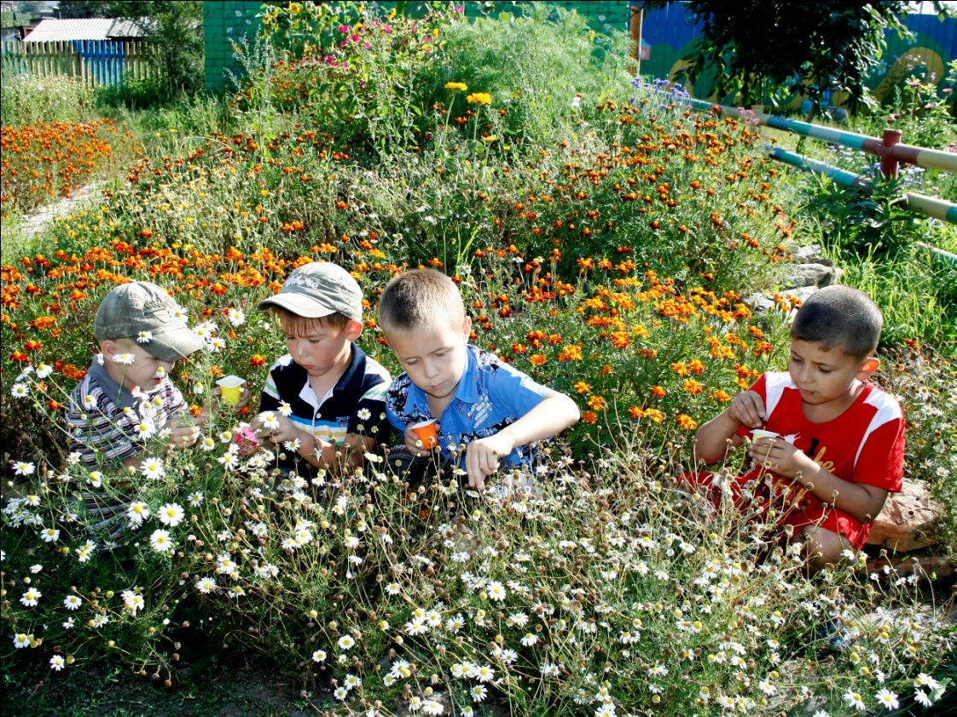
ЭКОЛОГО – ЗДОРОВЬЕСБЕРЕГАЮЩАЯ ДЕЯТЕЛЬНОСТЬ В МБДОУ ЦРР детском саду № 12 г. Нерчинска

Slide 2
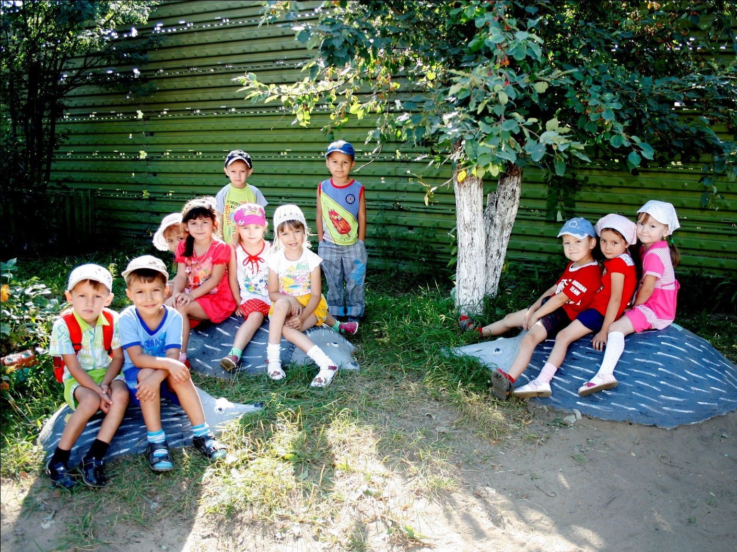
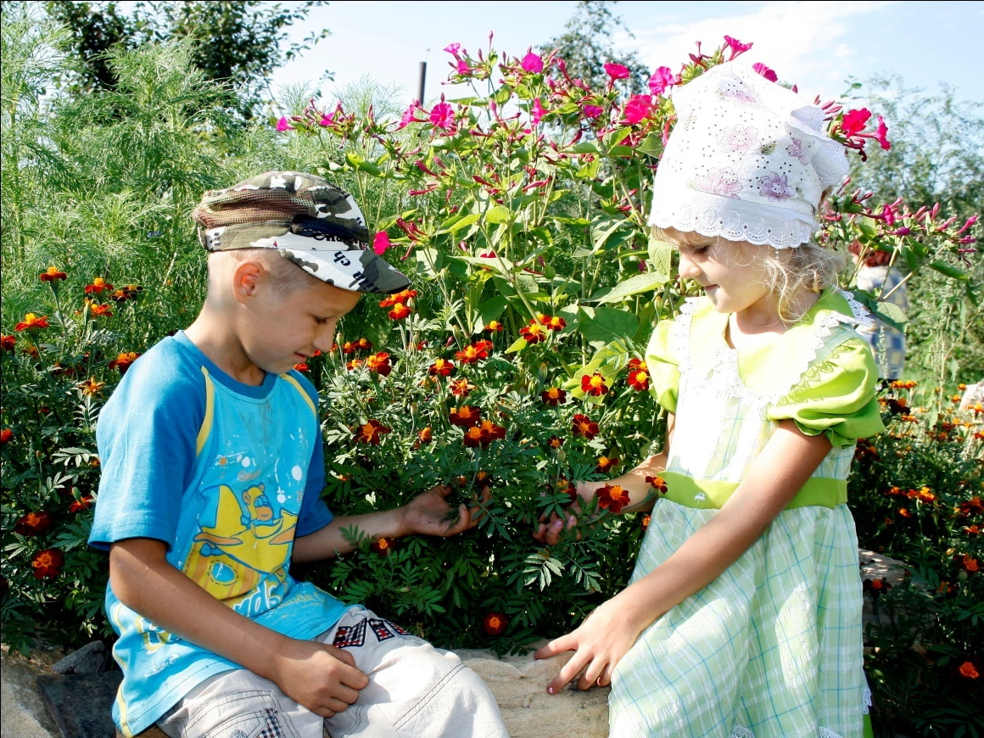
Жизнь людей не возможна без природы.
Жизнь детского сада не возможна без экологической, здоровьесберегающей деятельности

Slide 3
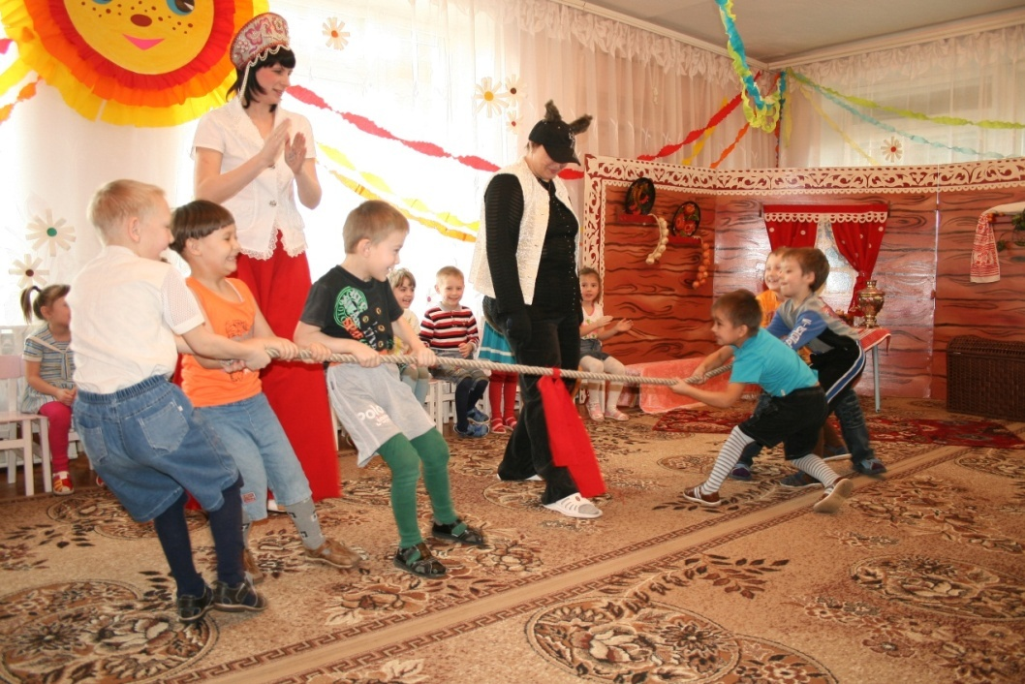
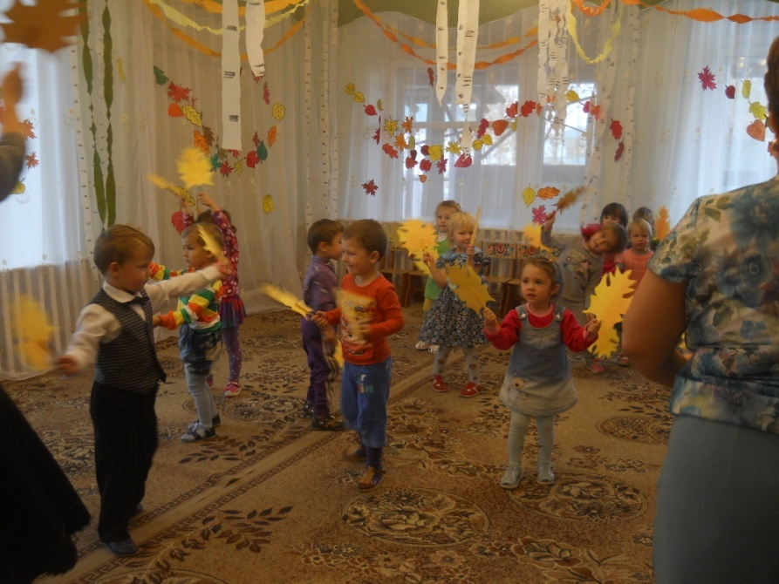
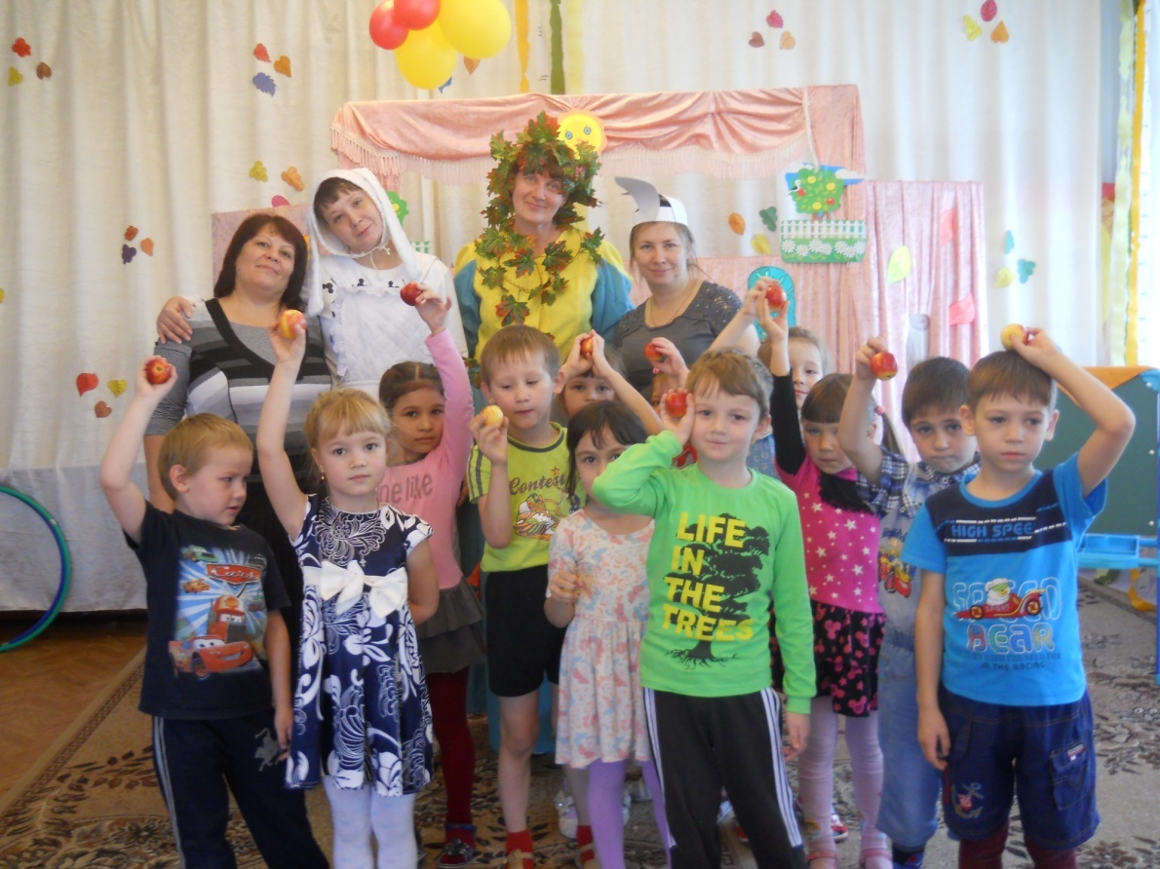
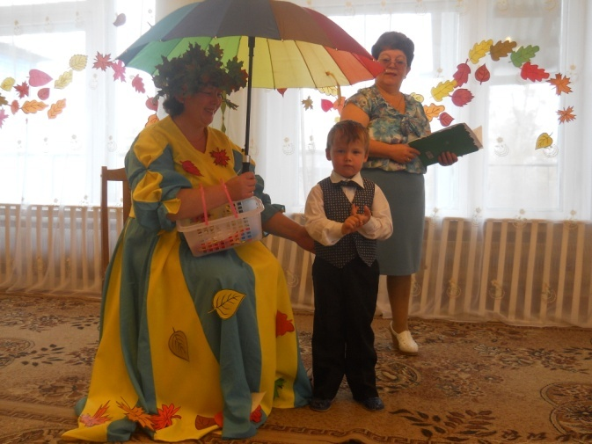
ПРАЗДНИКИ

Slide 4
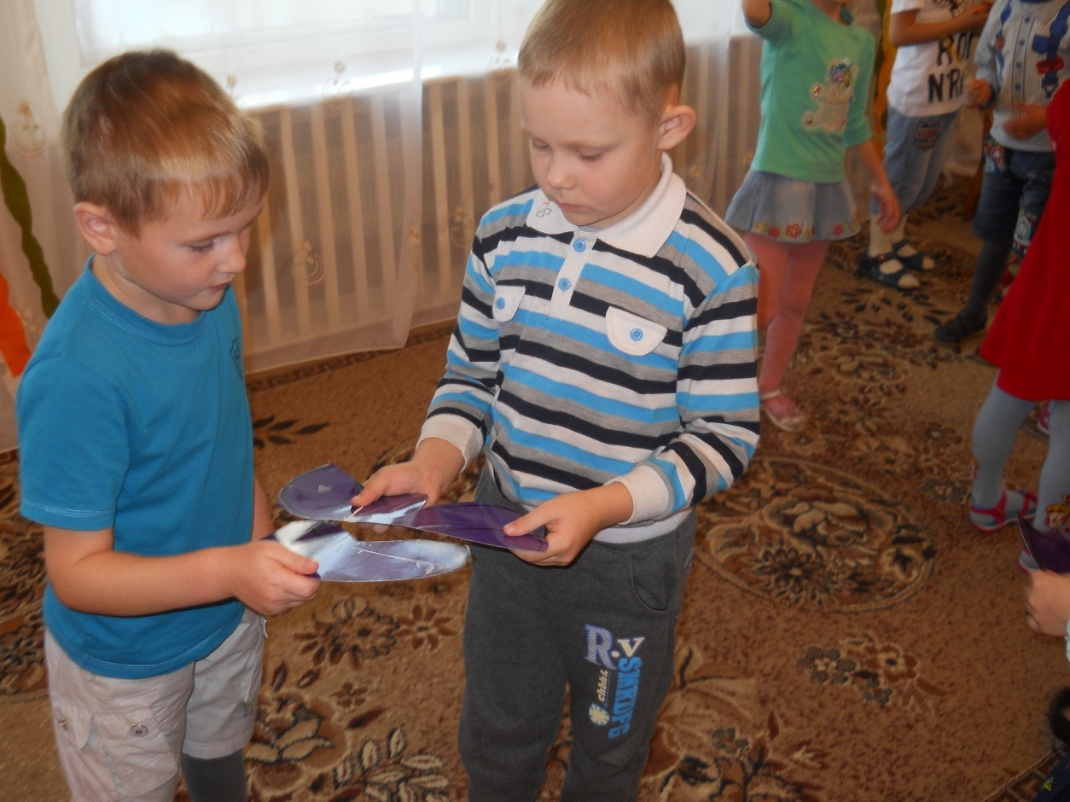
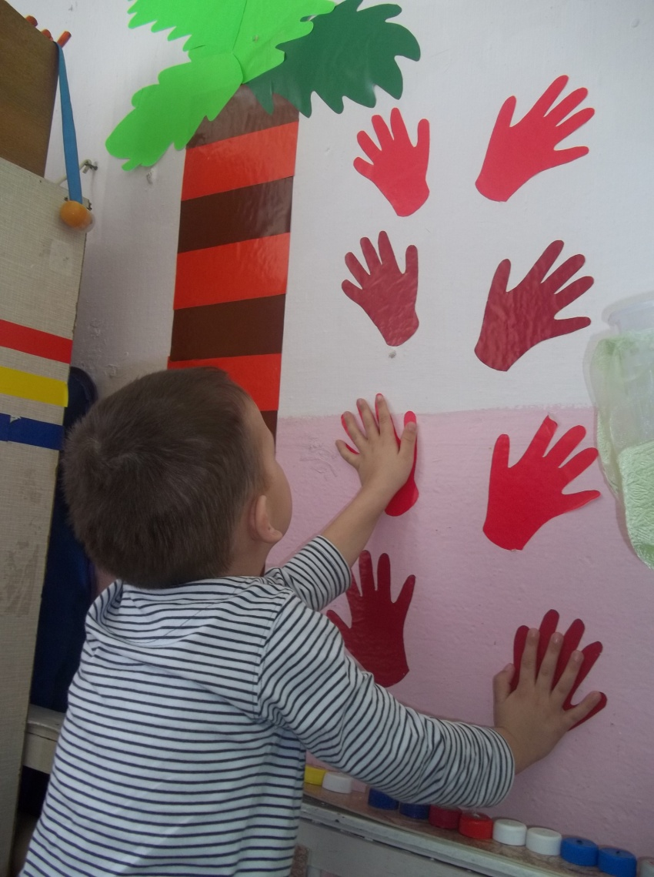
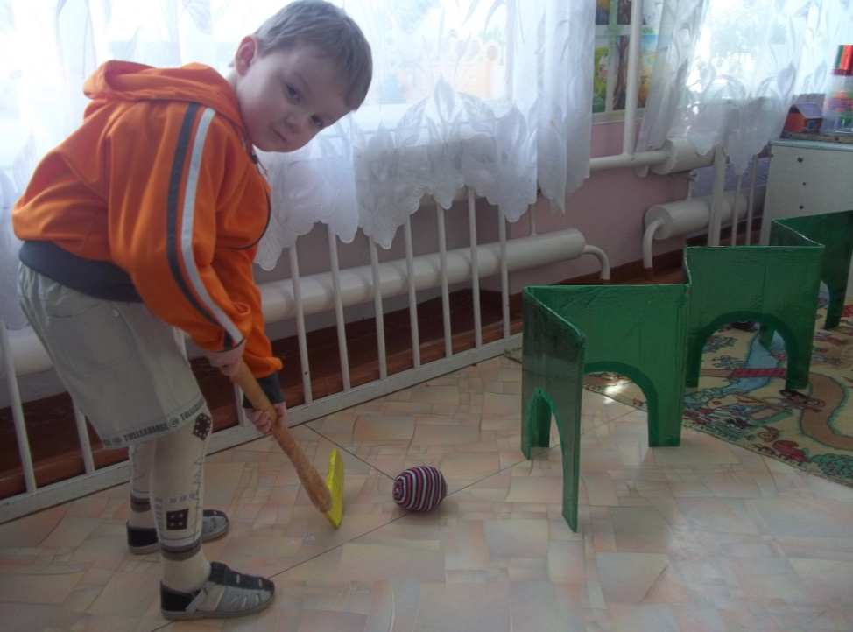
ИГРЫ

Slide 5
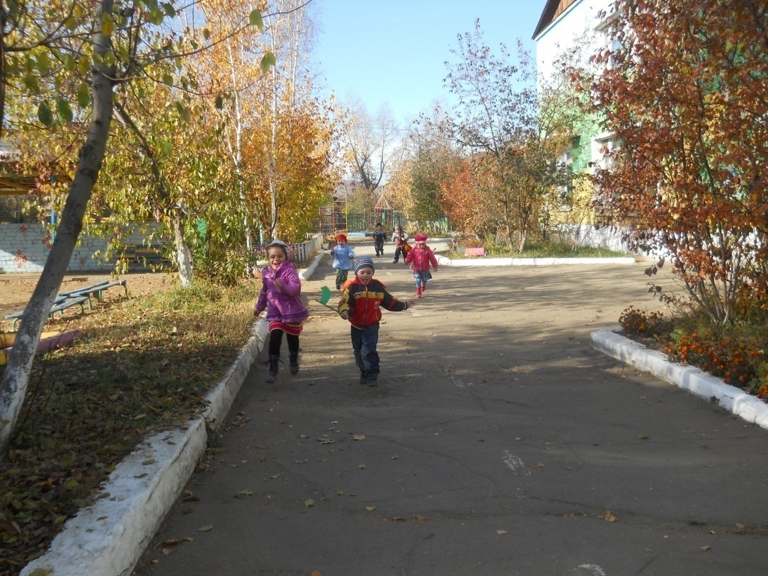
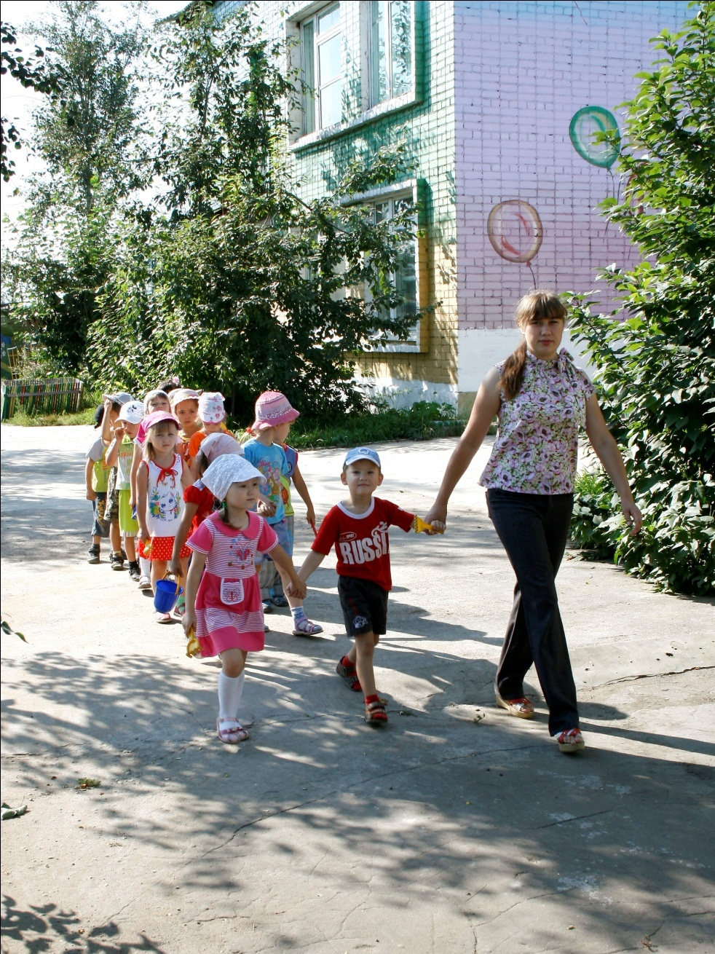
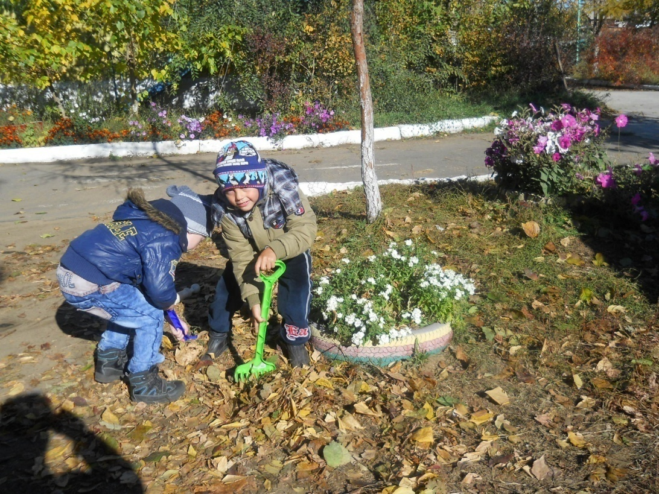
ПРОГУЛКИ

Slide 6
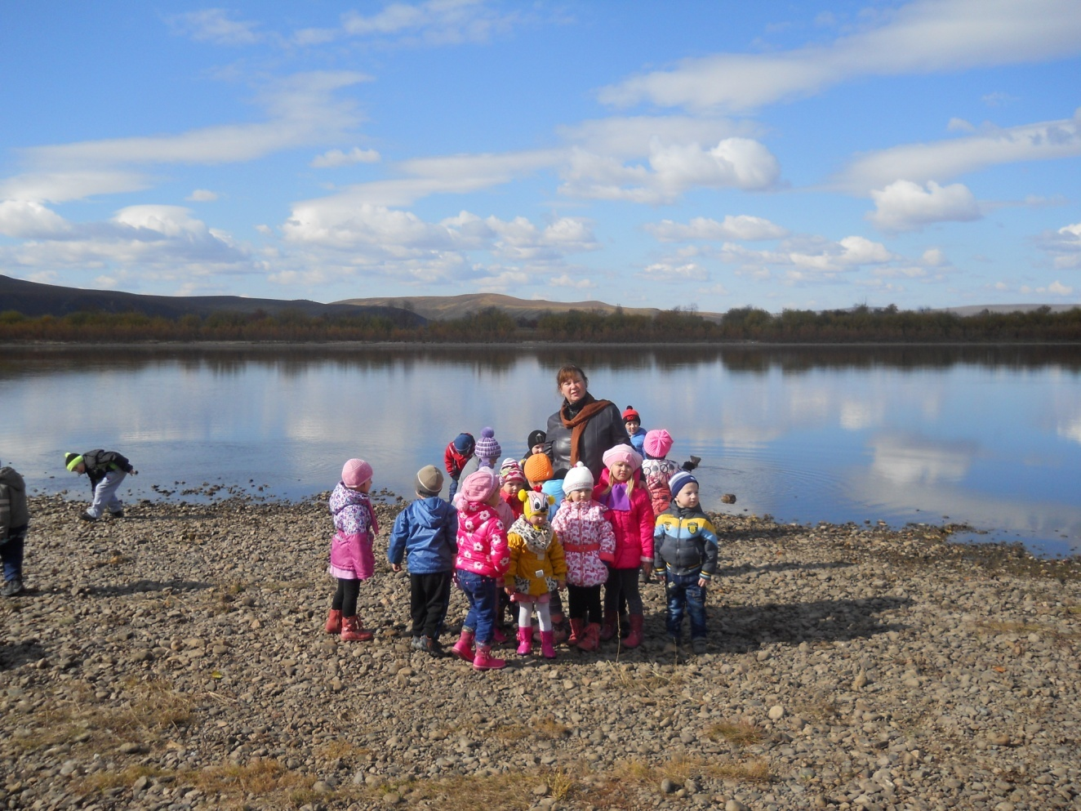
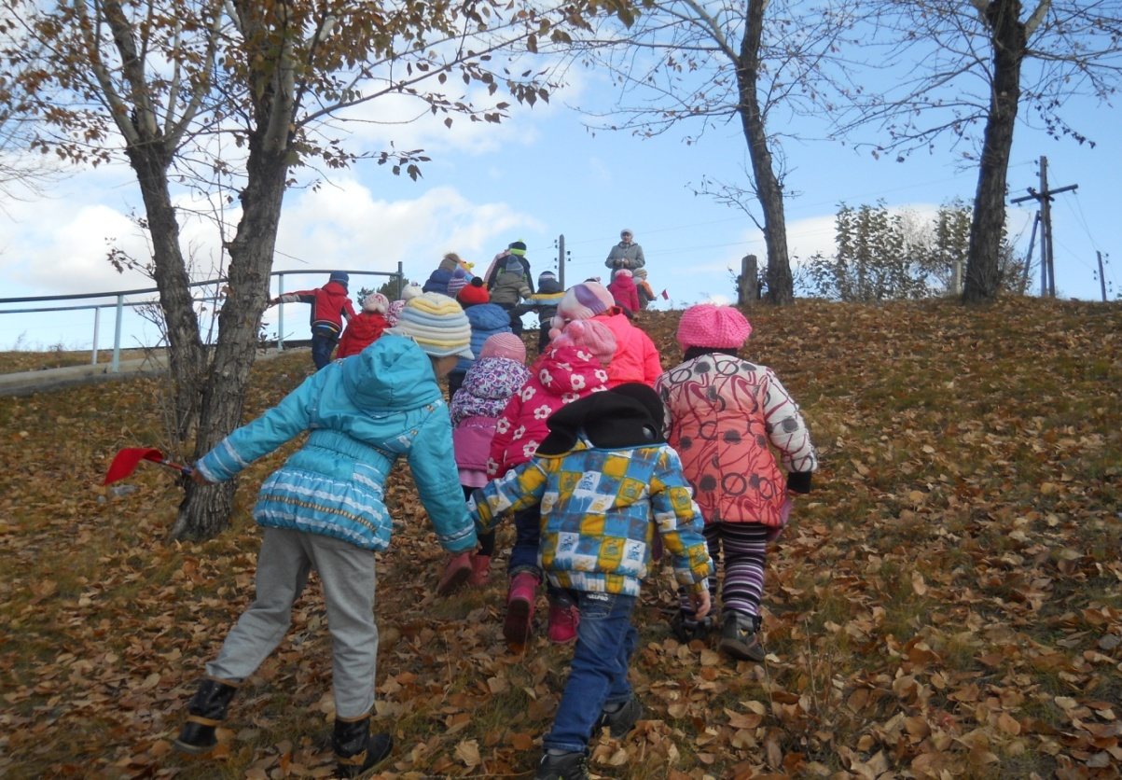
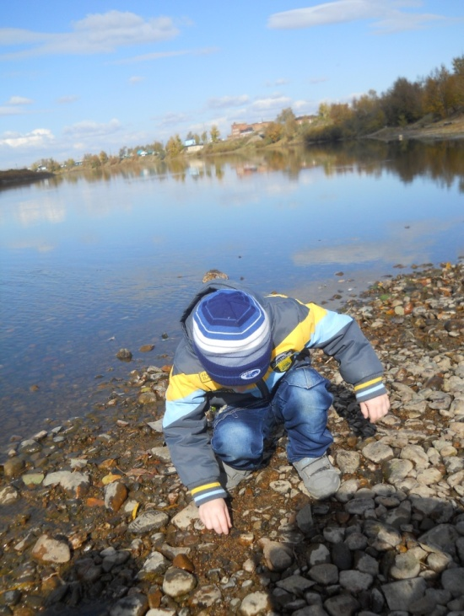
ЭКСКУРСИИ

Slide 7
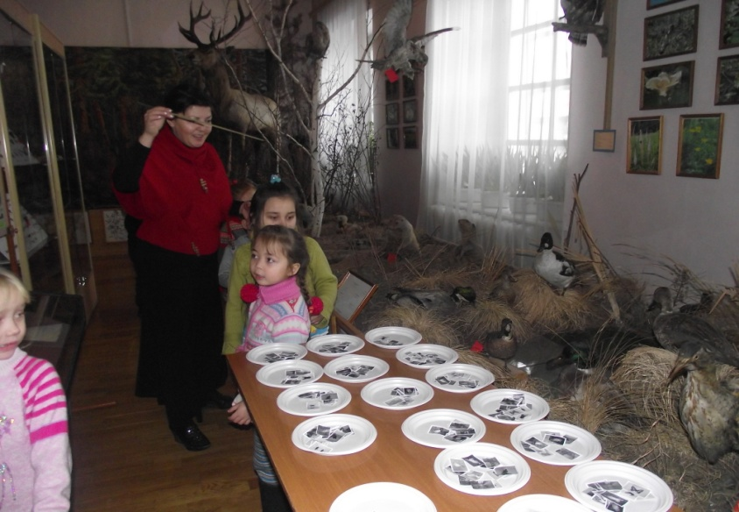
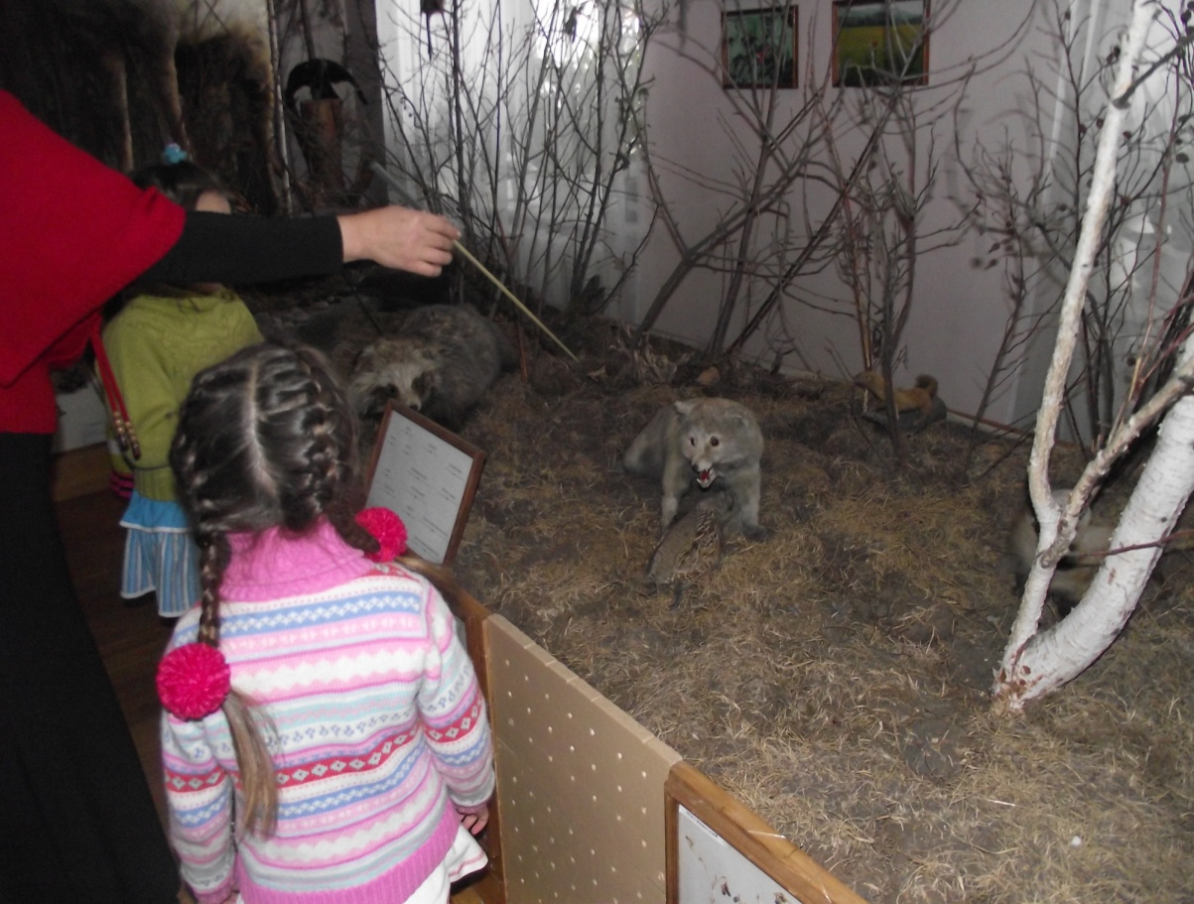
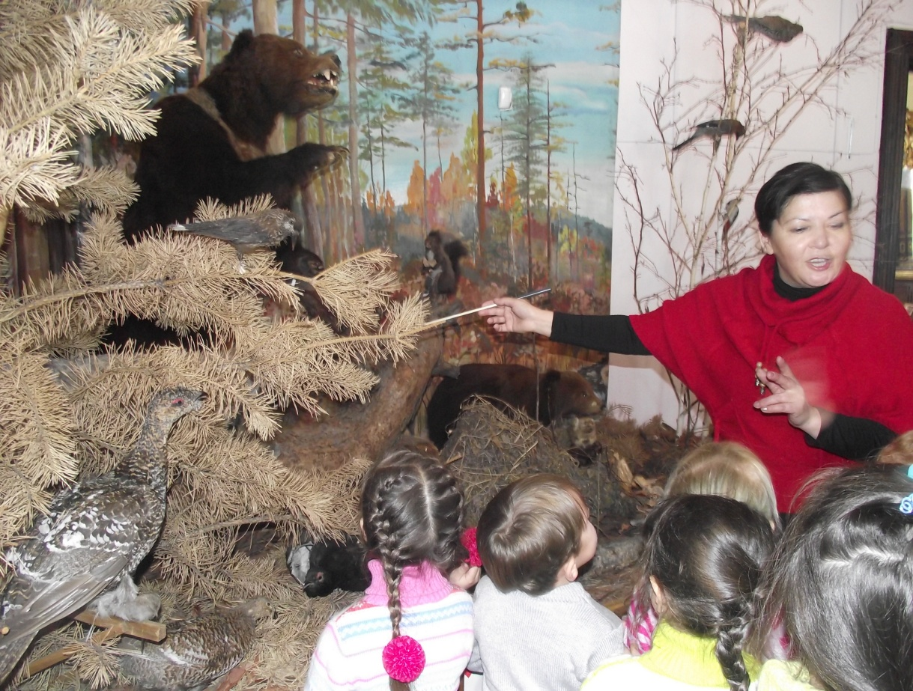
ИНТЕРАКТИВНАЯ ЭКСКУРСИЯ В КРАЕВЕДЧЕСКИЙ МУЗЕЙ

Slide 8
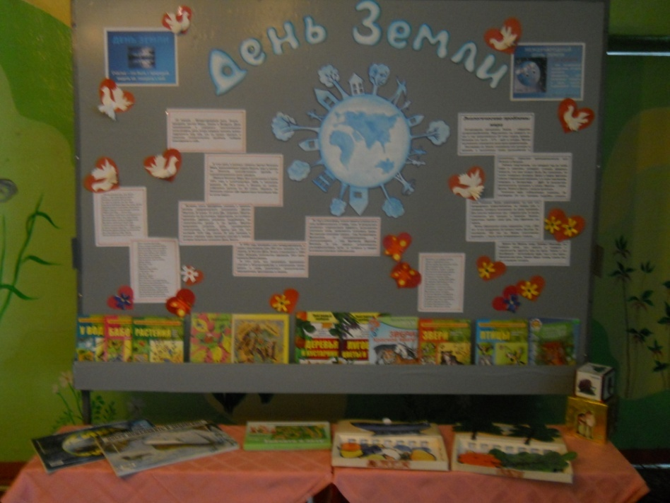

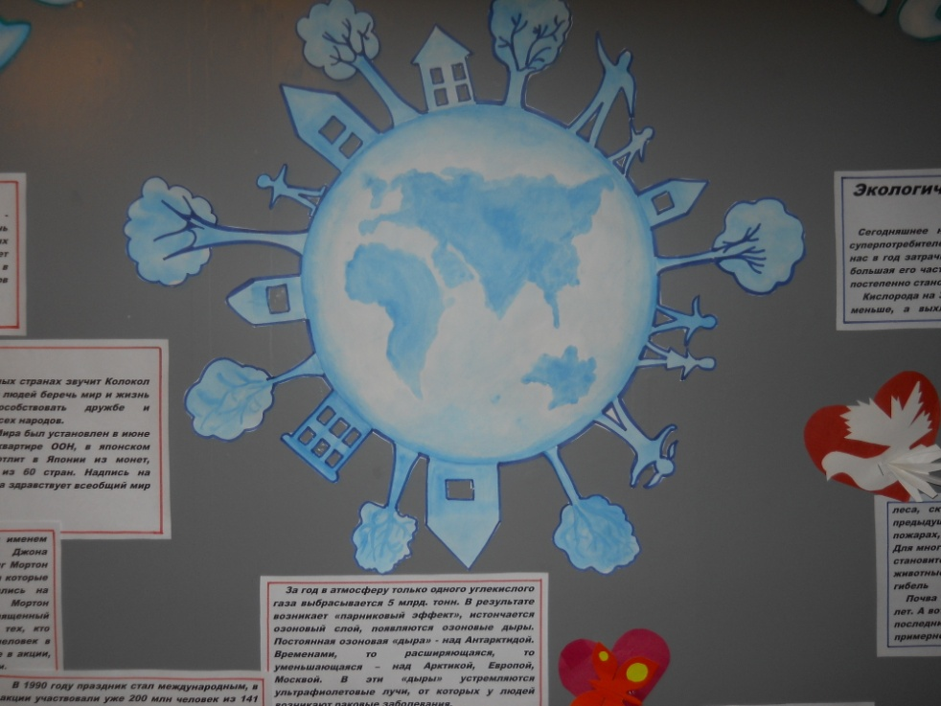
Проект «День Земли»

Slide 9
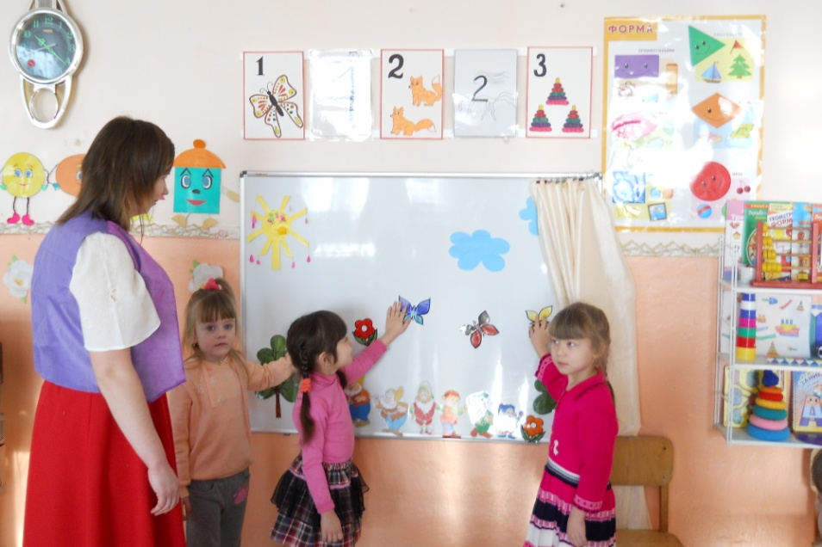
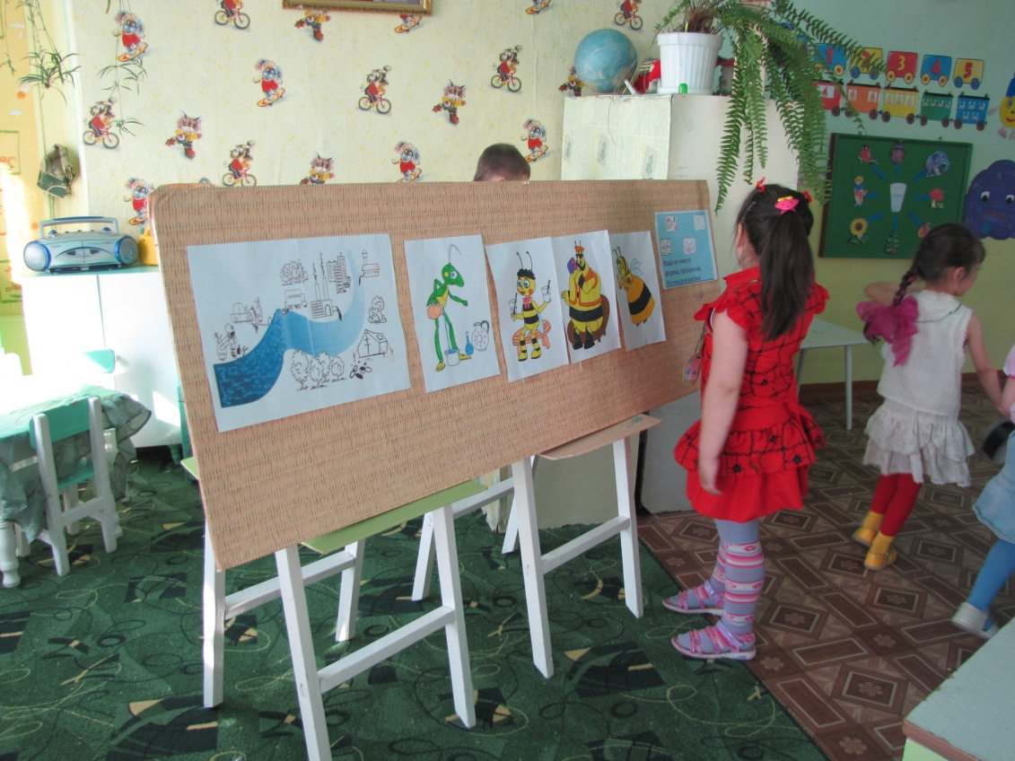
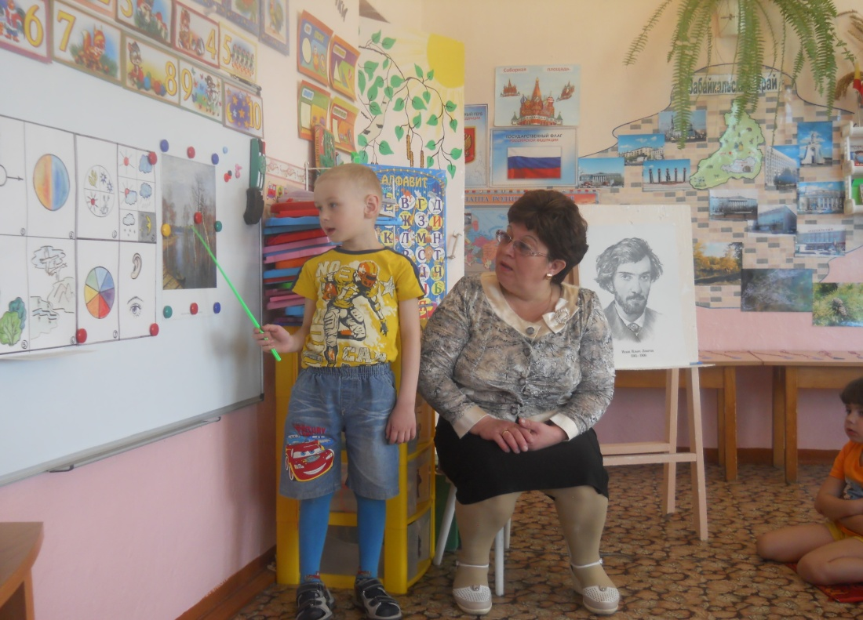
НЕПОСРЕДСТВЕННО-ОБРАЗОВАТЕЛЬНАЯ ДЕЯТЕЛЬНОСТЬ

Slide 10
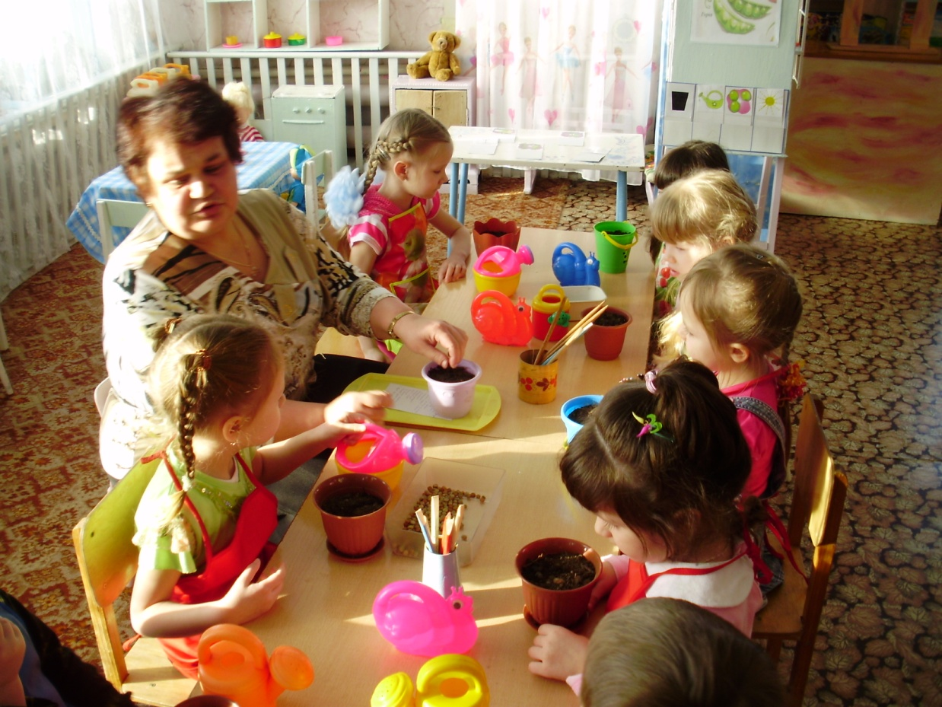
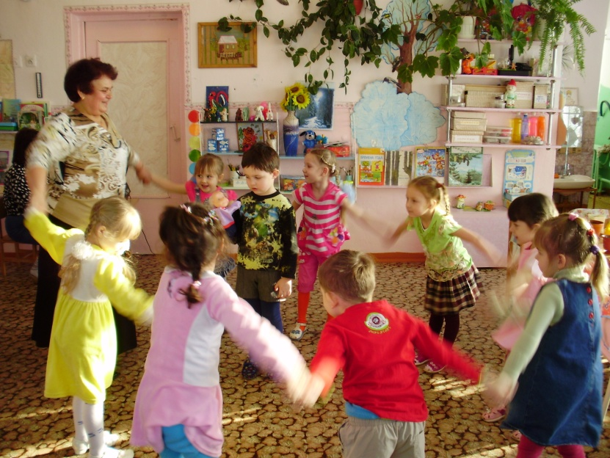

Slide 11
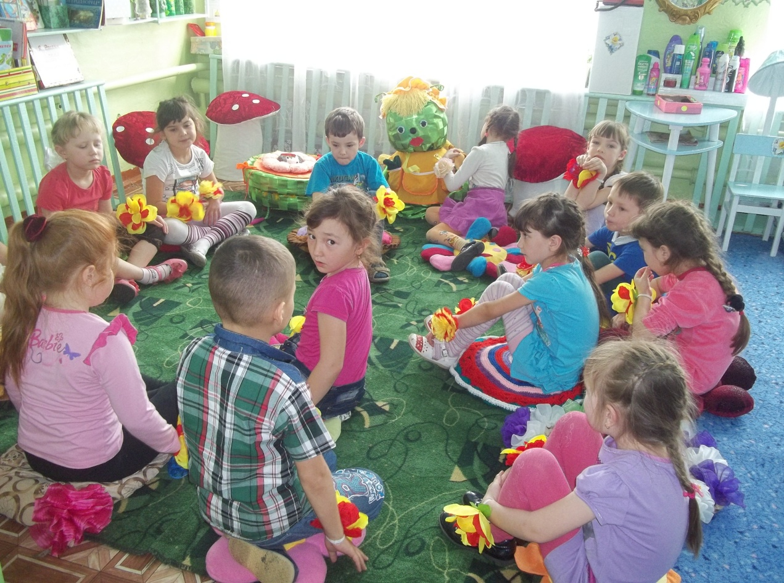
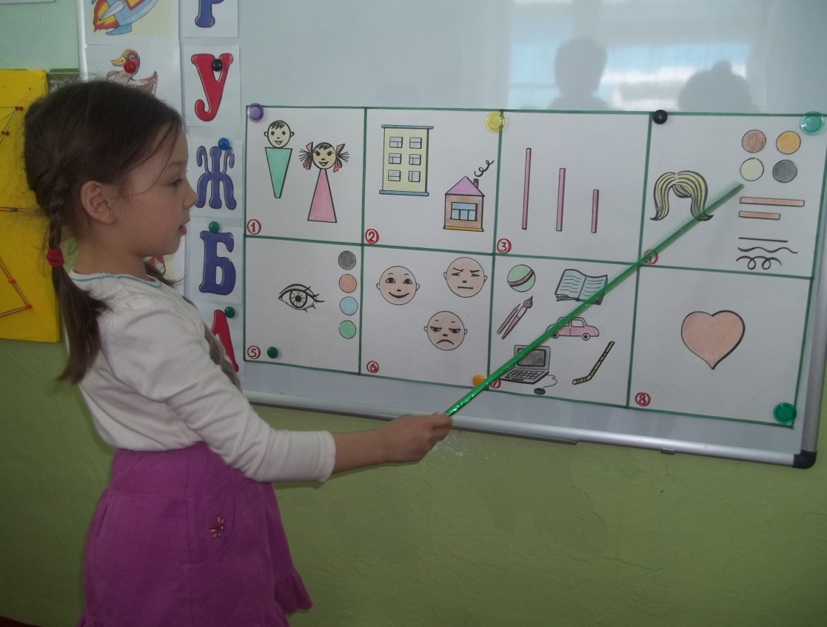

Slide 12
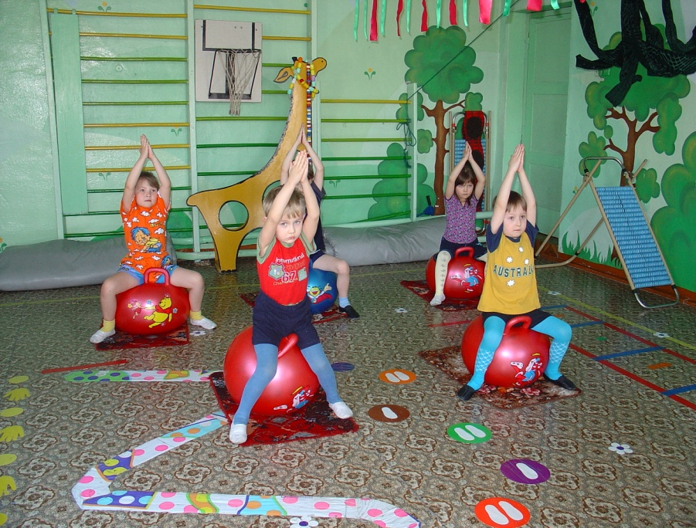
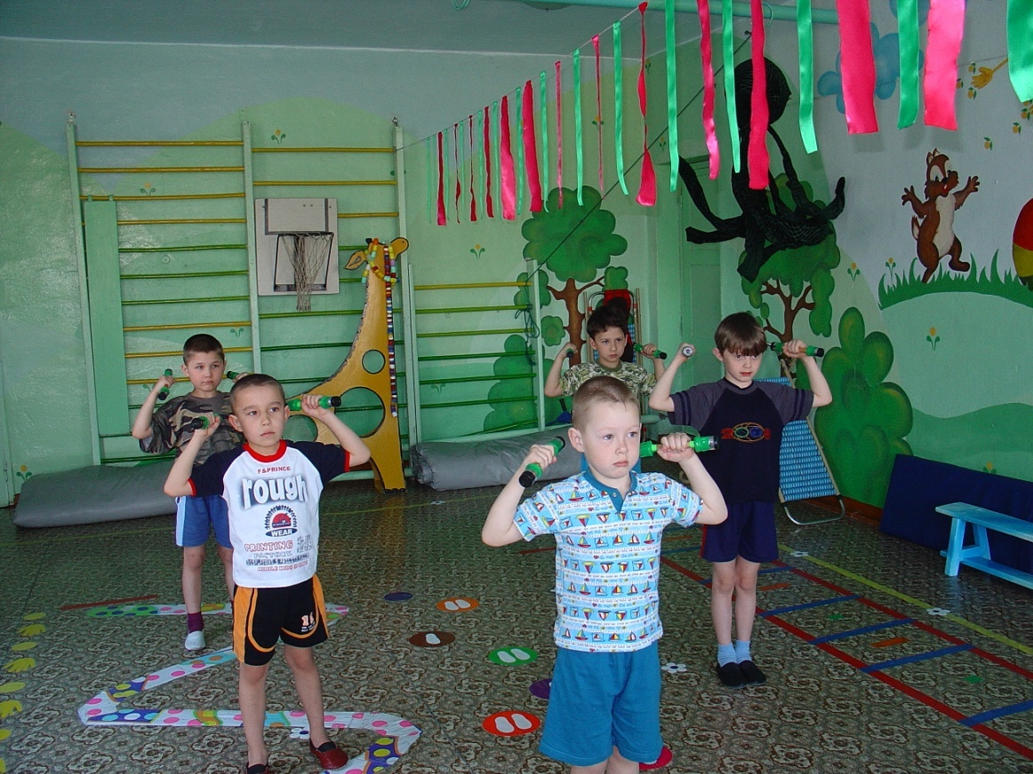
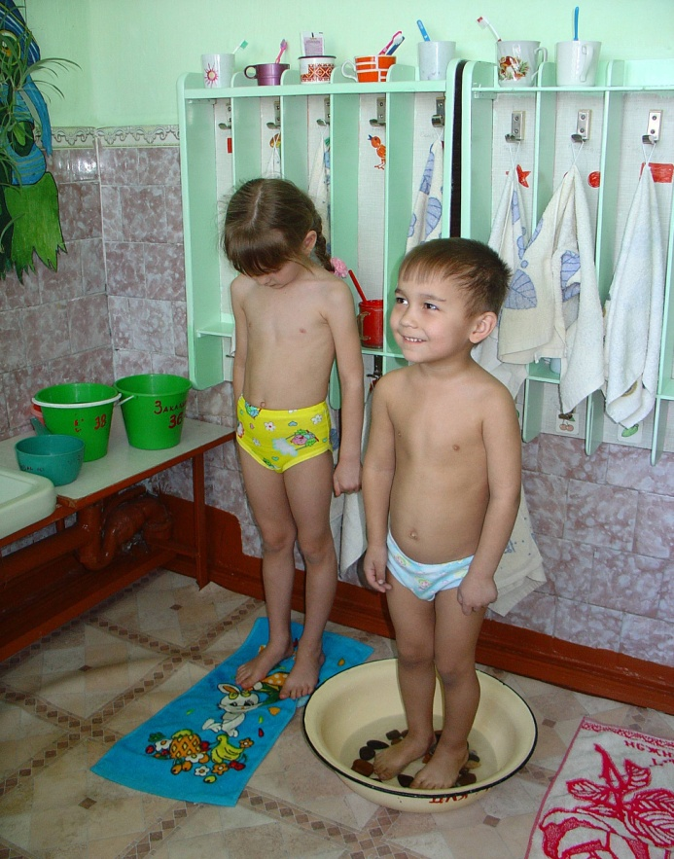
ФИЗКУЛЬТУРНЫЕ ЗАНЯТИЯ
ЗАКАЛИВАНИЕ

Slide 13
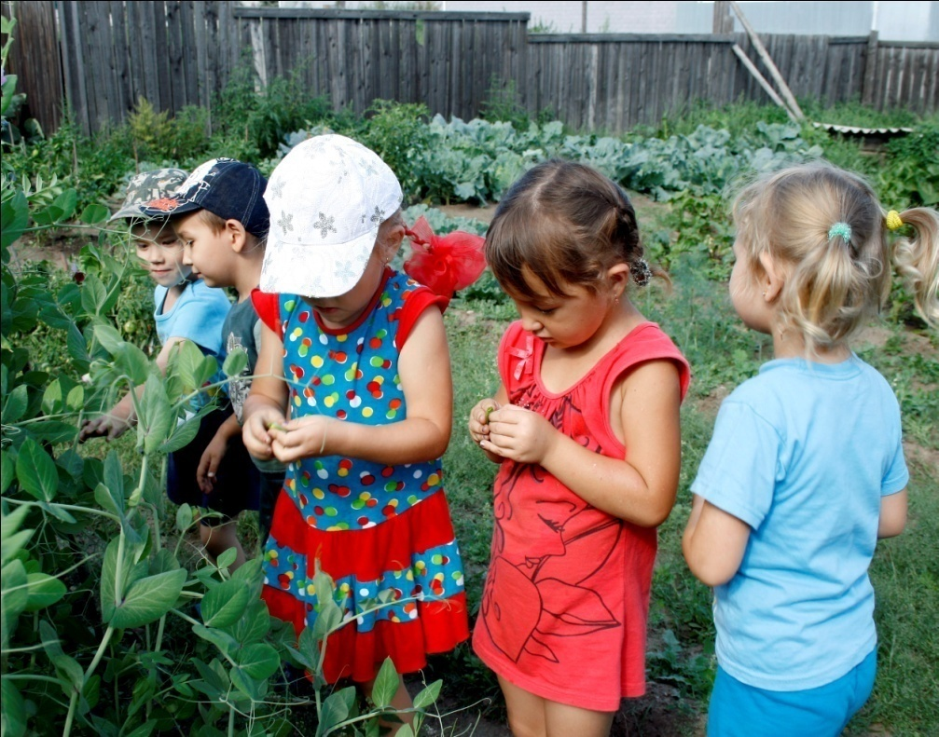
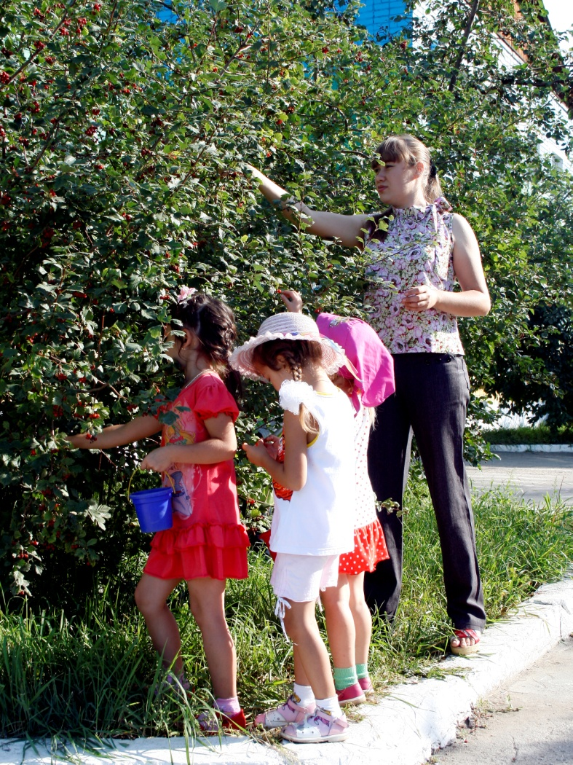
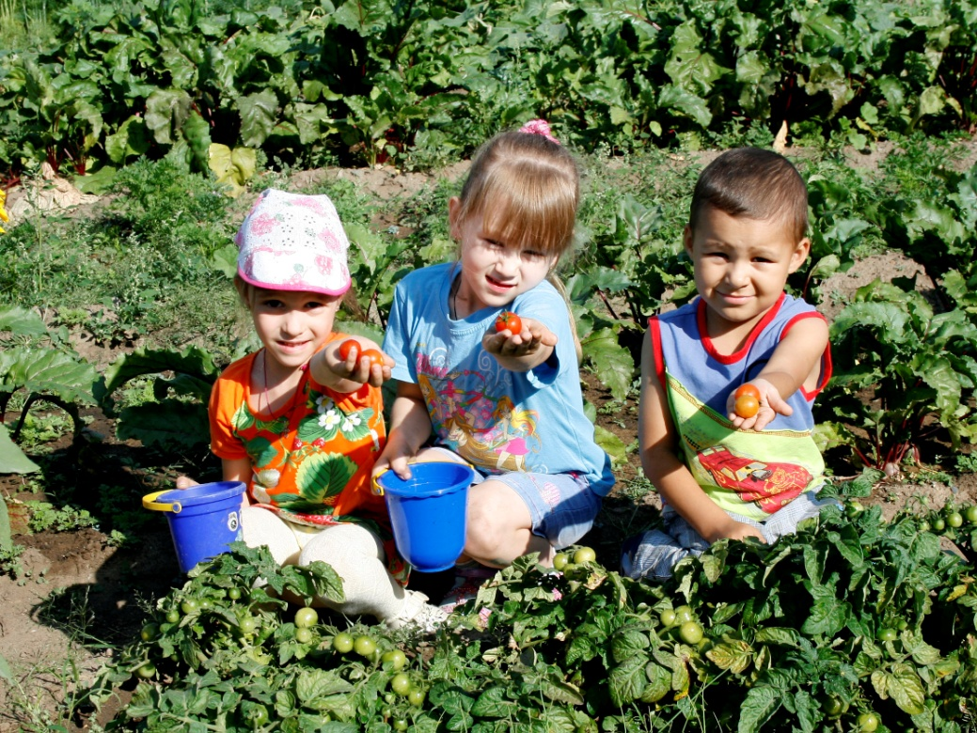
Разработали календарный план мероприятий по реализации программы экологического образования дошкольников с учетом регионального компонента

Slide 14
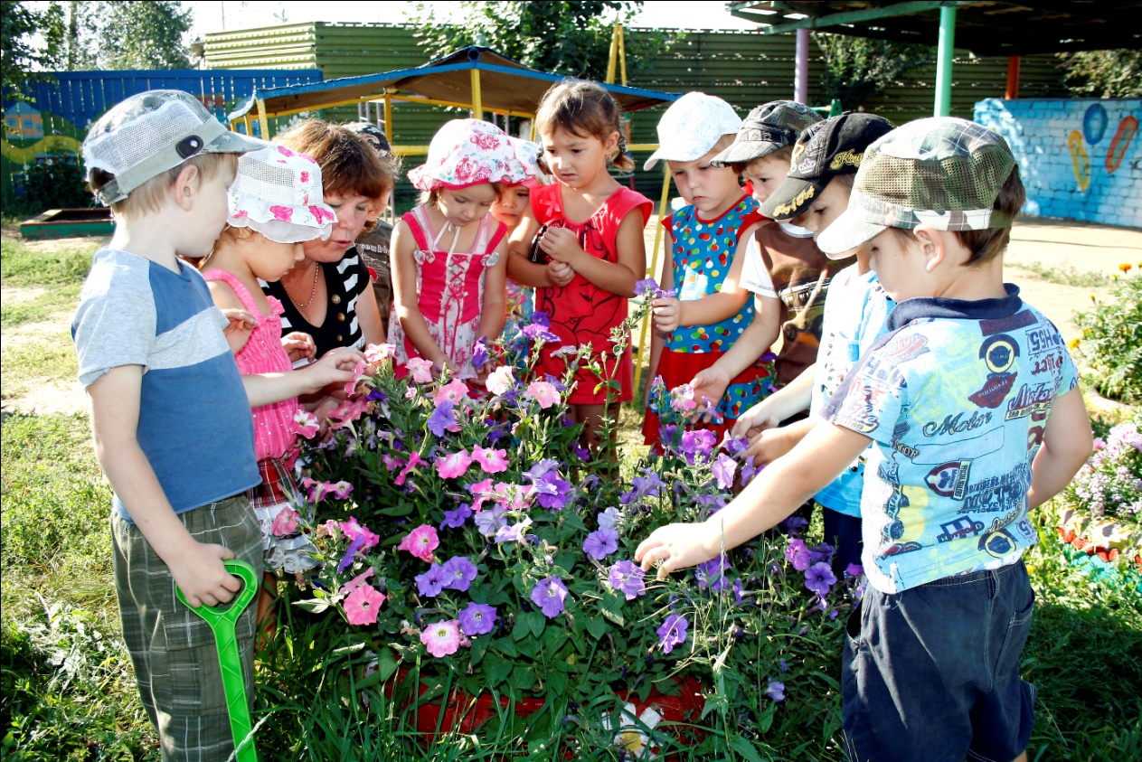
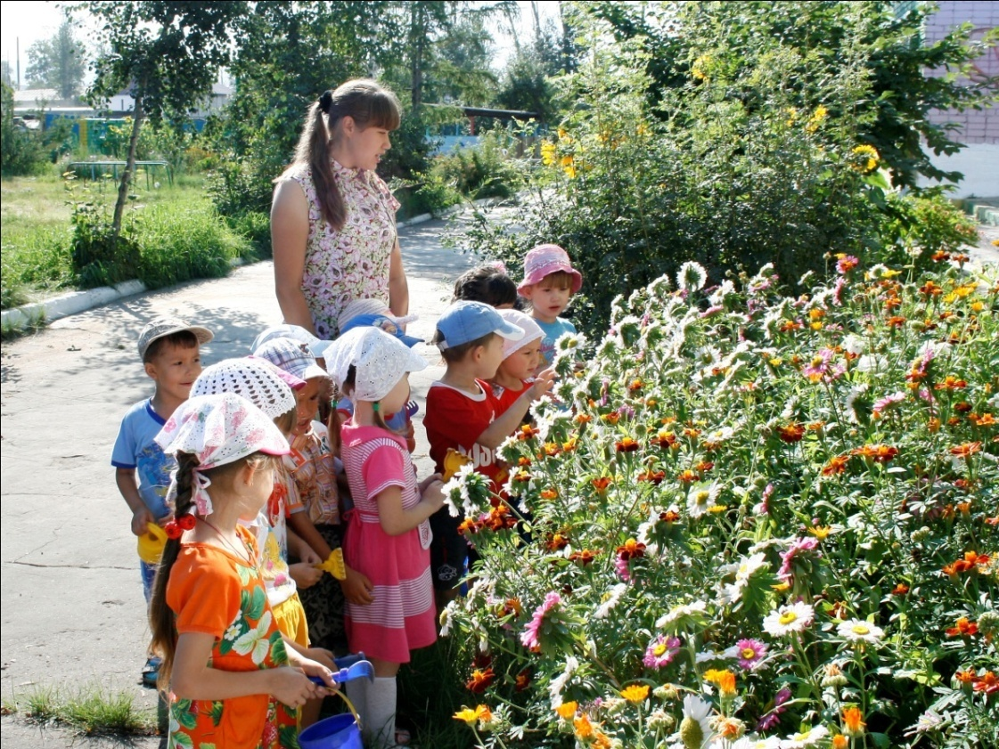
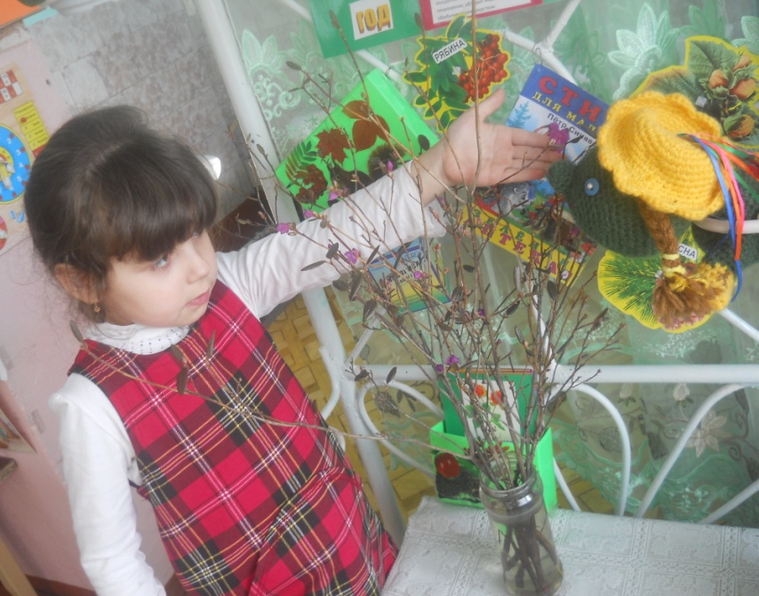
ОПЫТЫ
НАБЛЮДЕНИЯ

Slide 15
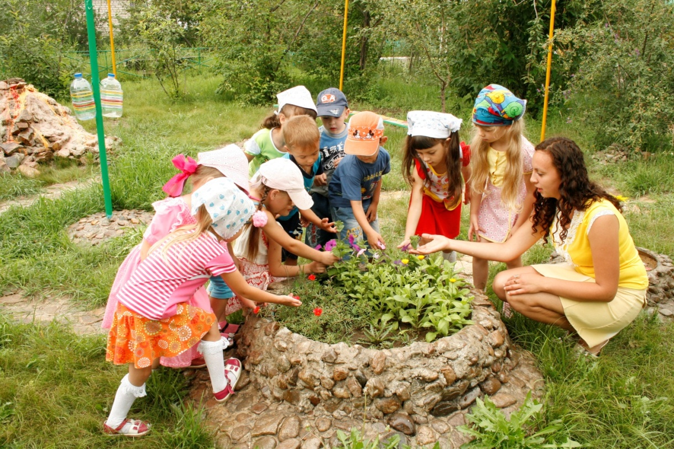
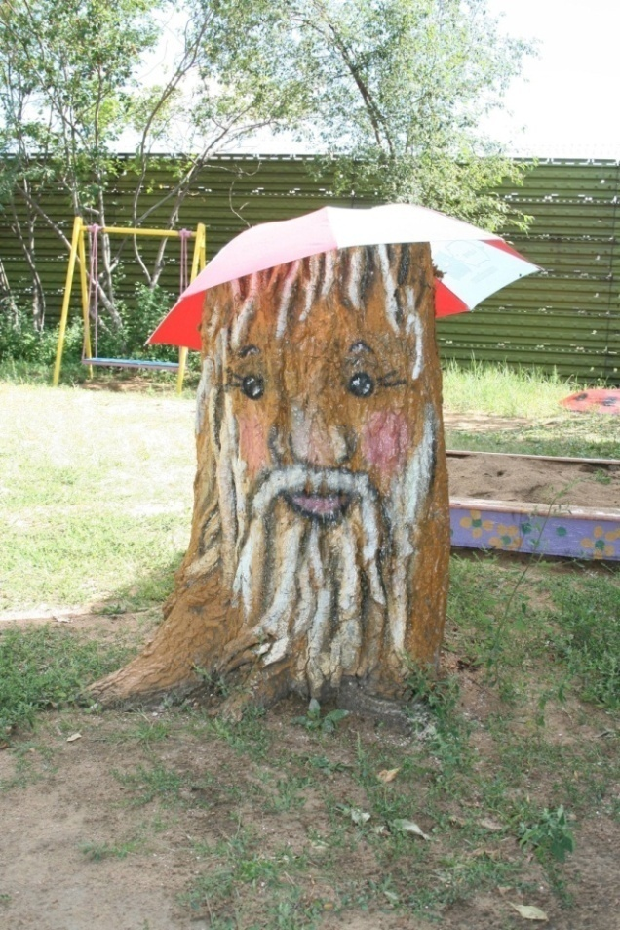
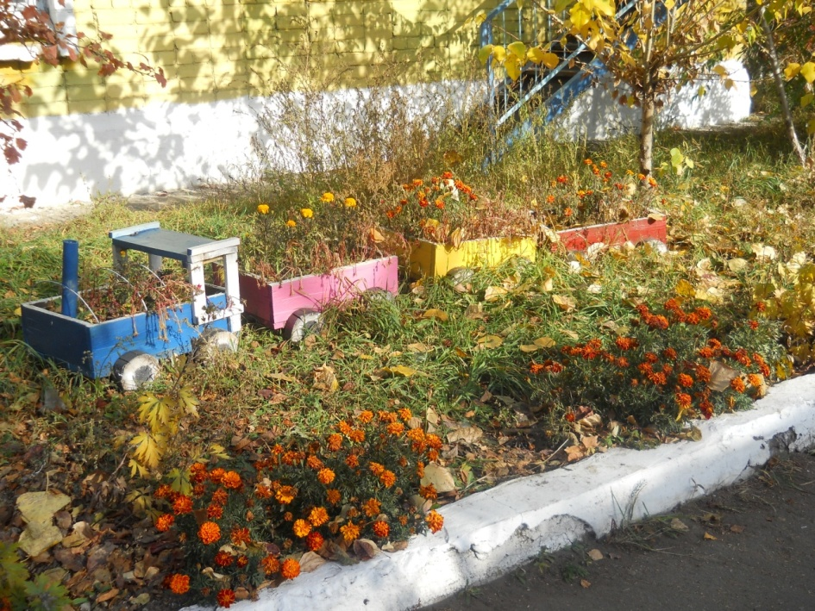
ОБЪЕКТЫ ЭКОЛОГИЧЕСКОЙ ТРОПЫ

Slide 16
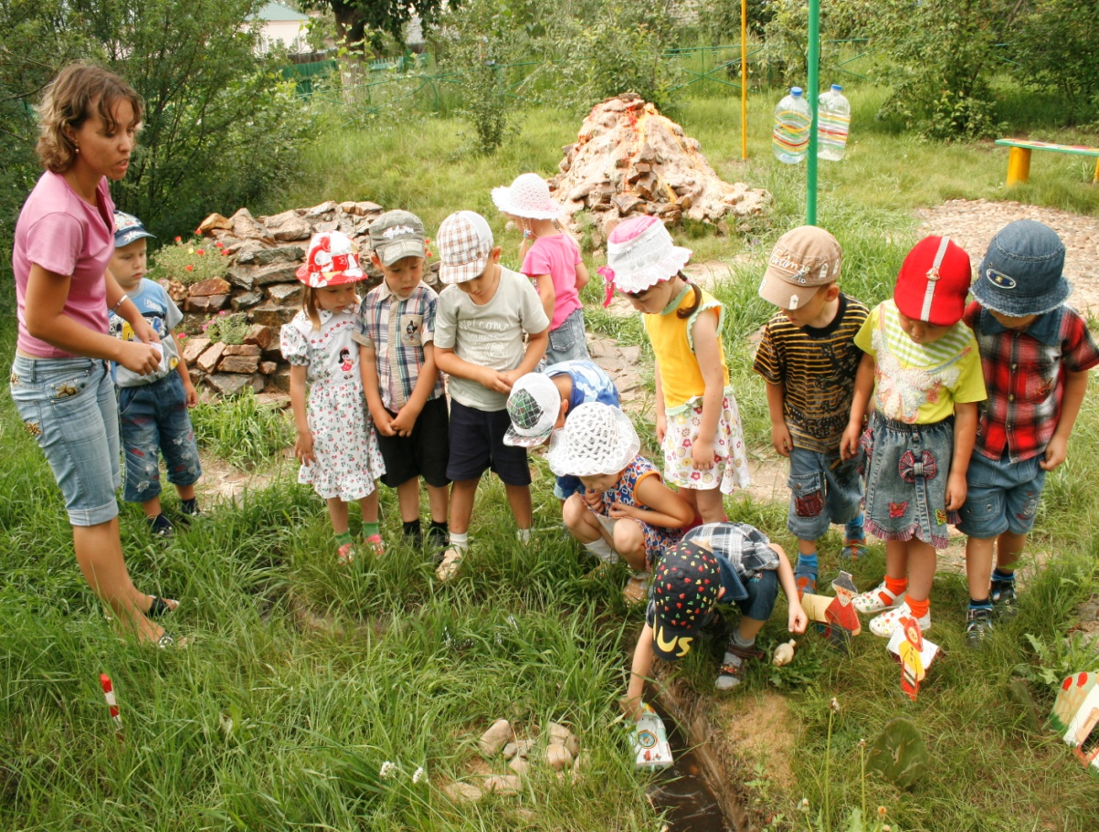
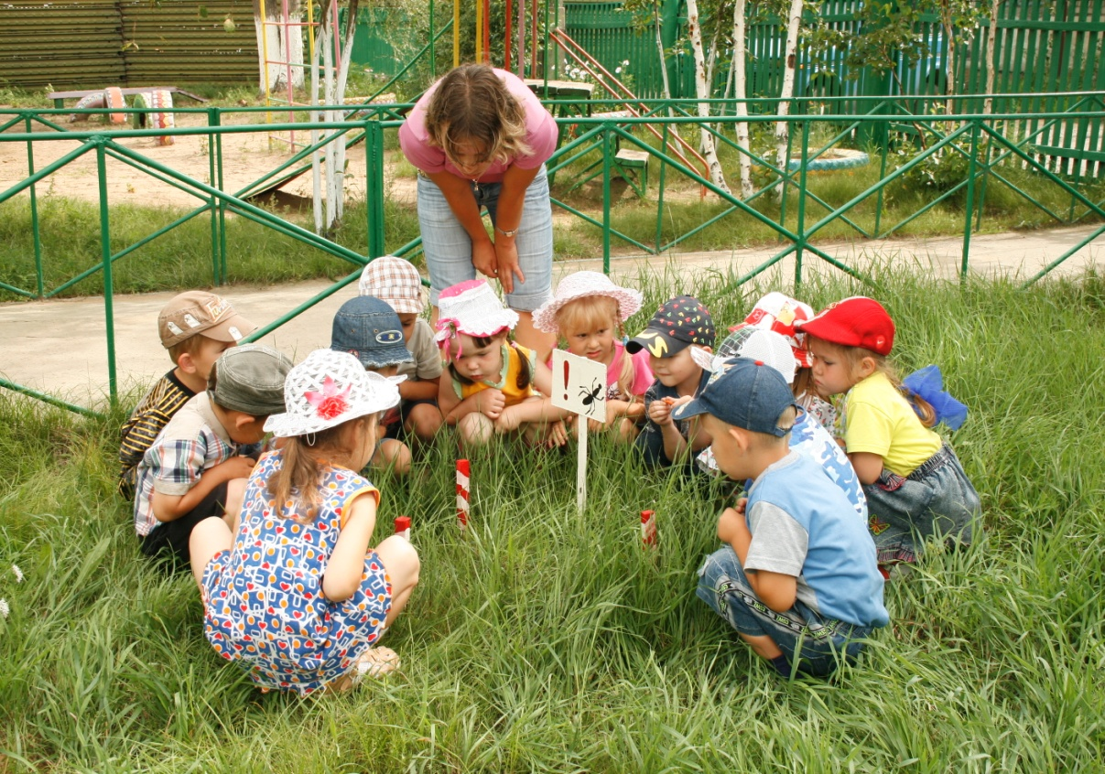

Slide 17
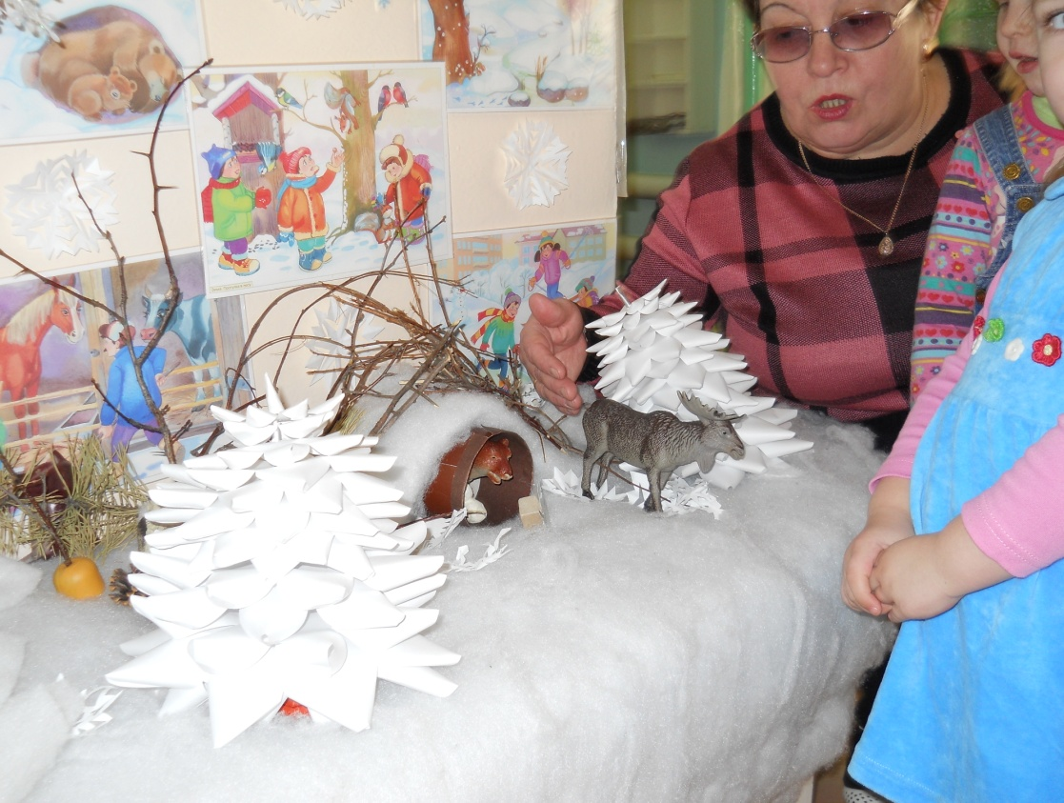

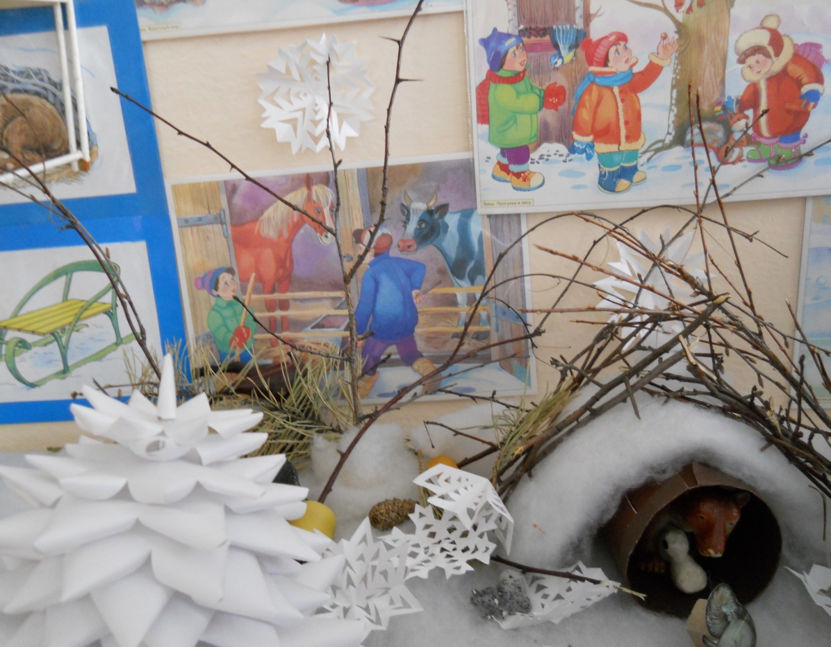
ПРОЕКТ «УГОЛОК ЛЕСА»

Slide 18
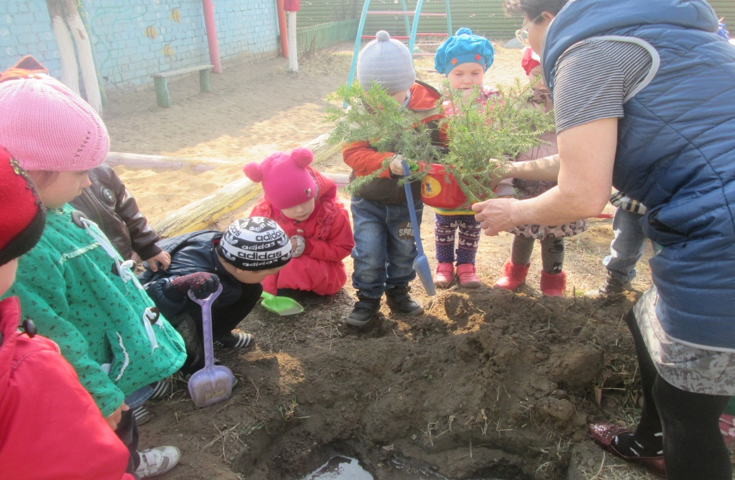
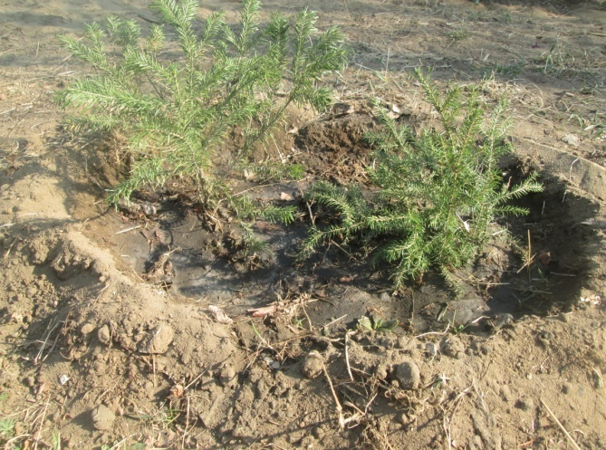
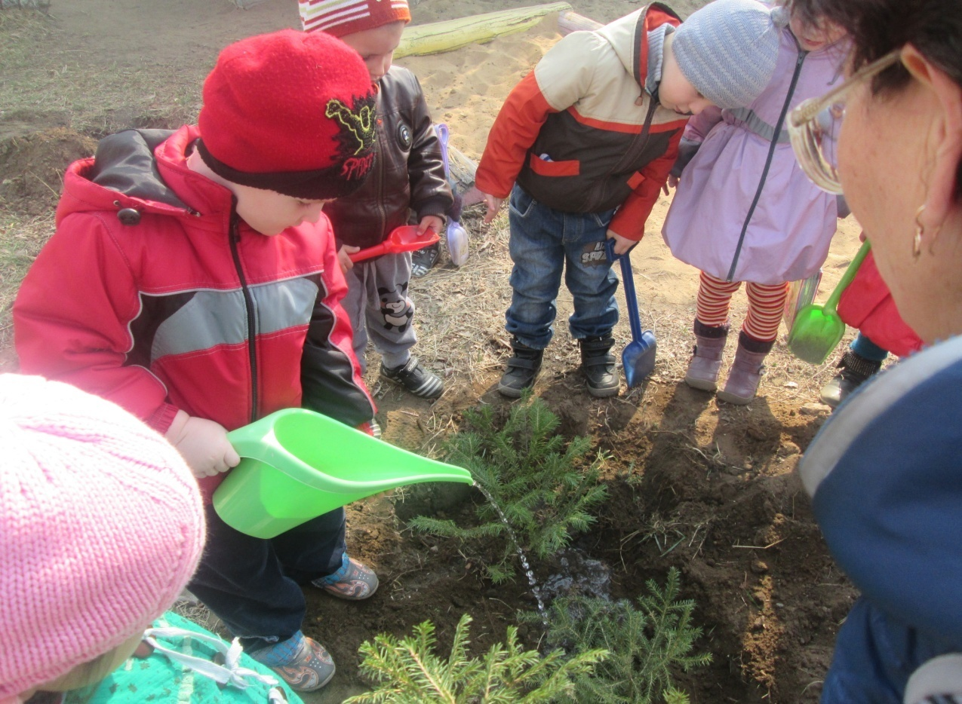
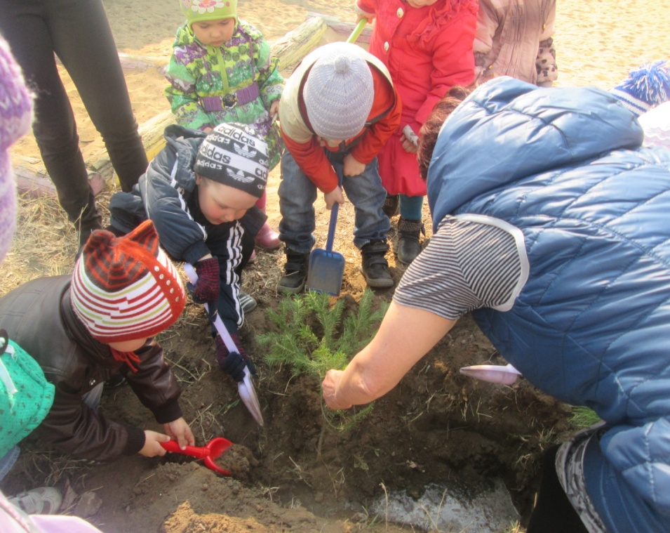
ПРОЕКТ «ДЕРЕВЬЯ НА НАШЕМ УЧАСТКЕ»

Slide 19
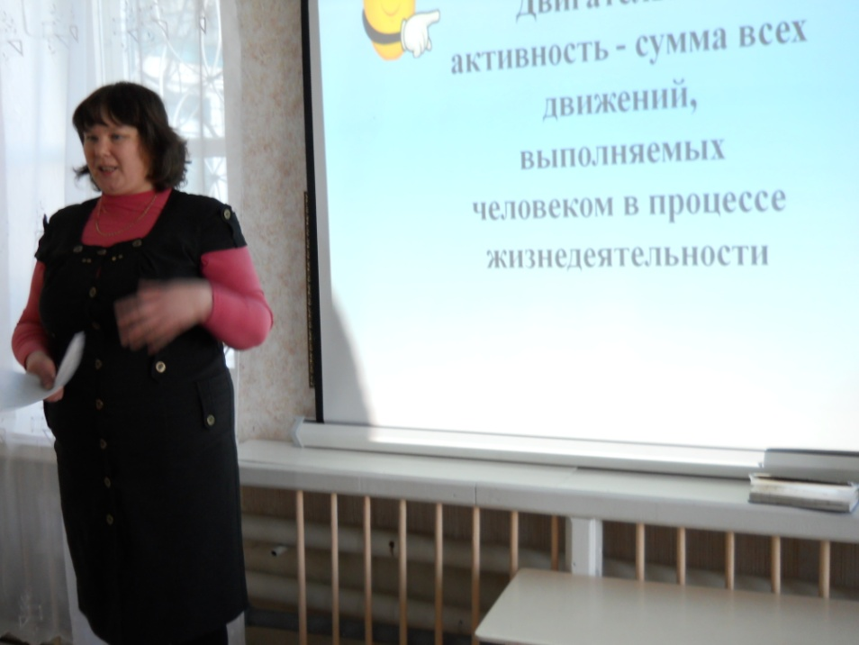
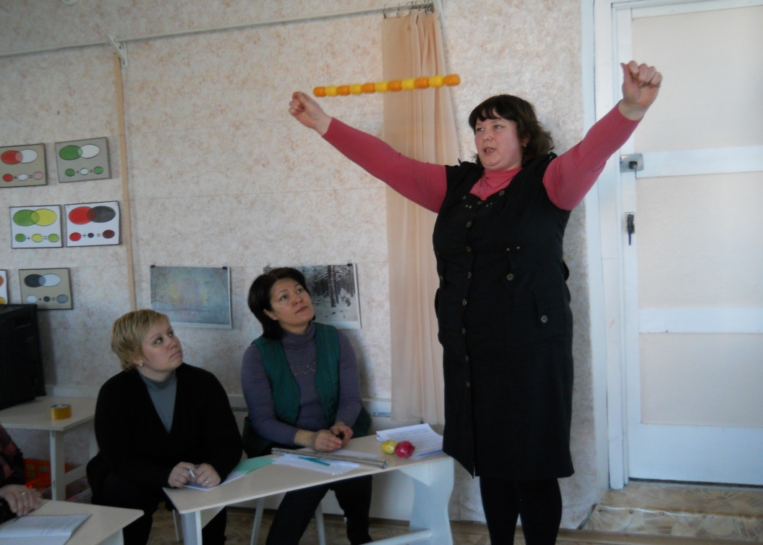

ДЛЯ ПОВЫШЕНИЯ ПЕДАГОГИЧЕСКОЙ КОМПЕТЕНЦИИ ПРОВОДИМ:
КОНСУЛЬТАЦИИ
СЕМИНАРЫ-ПРАКТИКУМЫ
МАСТЕР-КЛАСС

Slide 20




ПРОЕКТ «ОГОРОД НА ОКНЕ»

Slide 21




Slide 22



ЭКОЛОГИЧЕСКИЙ ПЛАКАТ

Slide 23


РАБОТА С РОДИТЕЛЯМИ

Slide 24




ОФОРМЛЕНИЕ ФОЙЕ «ДЕНЬ ЗЕМЛИ»

Slide 25






Slide 26




РАБОТЫ РОДИТЕЛЕЙ

Slide 27

Эколого-здоровьесберегающая деятельность
Методы и приемы работы с детьми:
Наглядный;
Информационно-рецептивный;
Репродуктивный;
Практический;
Словесный;
Проблемного обучения;
Игровой;
Исследовательский.

Slide 28
Результаты деятельности, обеспечивающей формирование основ экологической культуры, сохранение и укрепление физического здоровья
представления об основах экологической культуры;
пробуждение в детях желания заботиться о своем здоровье;
познавательный интерес и бережное отношение к природе;
использование оптимального двигательного режима;
соблюдение режима дня;
основы экологической и здоровьесберегающей культуры;
здоровьесберегающие условия;
безопасное поведение в окружающей среде.

Slide 29

СПАСИБО ЗА ВНИМАНИЕ!

